Slide 1
МАДОУ детский сад №3 «Светлячок» младшая группа «Колобки» «Воспитание культурно – гигиенических навыков»
Воспитатель: Соколова Н.С., 1 кв. категория

Slide 2
Тёплою водою Руки чисто моем, Каплю мыла мы возьмем И ладошки им потрем!

Slide 3
Раз, два, три, четыре, пять Ручки будем вытирать, Полотенчиком пушистым Вытираем ручки очень сухо!

Slide 4
Час обеда подошел Сели дети все за стол, Чтобы не было беды, Вспомним правила еды: Наши ноги не стучат, Наши языки молчат! Мы едим всегда красиво После скажем всем «Спасибо»!

Slide 5
Если носик твой сопит Значит, он совсем забит, Свой платочек доставай, Нос получше вытирай!

Slide 6
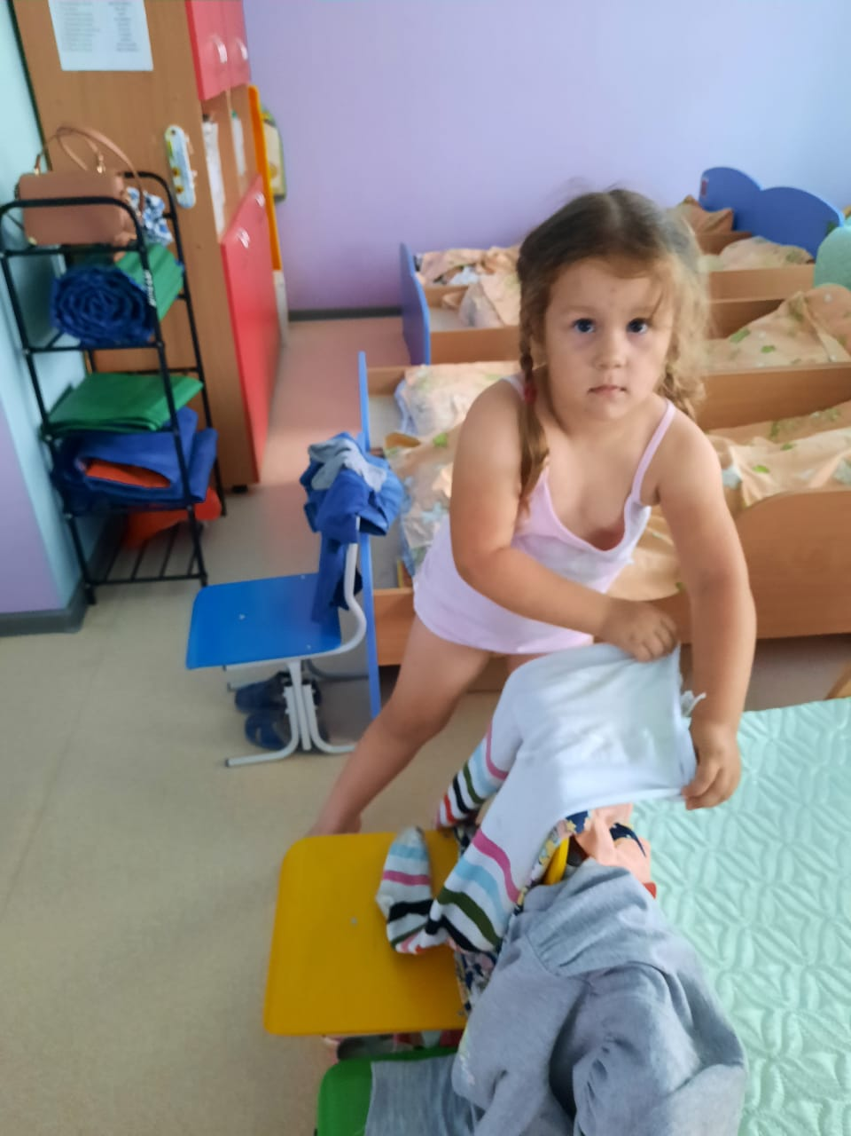
Я на стульчике сижу И со стульчиком дружу Всю одежду аккуратно Я на стульчик разложу!

Slide 7
Собираемся гулять, Будем быстро одеваться, Не зевать, и не толкаться, Будем дружно играть И друг другу уступать!

